Slide 1
«Зарубіжна
література»
11 клас

Slide 3
Пріоритетні напрями літературної освіти
1. Формування ключових компетенцій:
уміння вчитися,
літературна,
загальнокультурна,
інформаційно-комунікаційна,
соціальна,
громадянська.
.
2. Формування мотивації до читання літературних творів.
3. Забезпечення всебічного розвитку особистості.
4. Практичне застосування знань.
Сполучна ланка цих напрямів – особистісно орієнтований підхід до навчання.

Slide 4
Рубрики
1. «Філологічна консультація» – коментує мистецькі явища, розкриває секрети побудови літературних творів.
2. «Коментар архіваріуса» – висвітлює зв’язки між літературою, історією та культурою.
3. «Літературознавча довідка» – пояснює літературознавчі поняття.

Slide 5
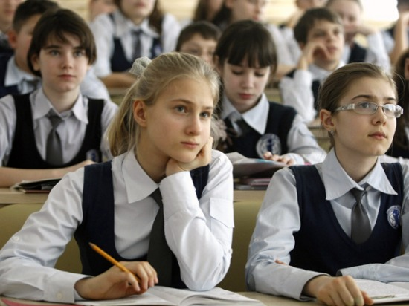
Рубрики
4. «Світові мотиви» –
порівнює ідеї, теми, художні засоби, притаманні різним літературам (елементи компаративістики).
5. «Українське відлуння» – розповідає про світоглядні, культурні, мистецькі зв’язки між творчим доробком зарубіжних авторів та досягненням українства.
6. «Літературний навігатор» – допомагає обрати
твір для додаткового читання.

Slide 6
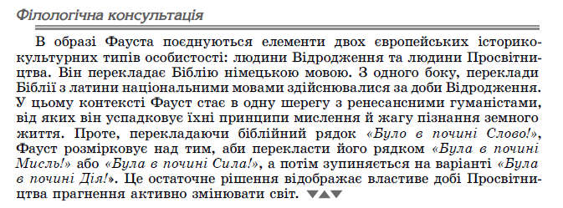
Приклади рубрик
1.

Slide 7
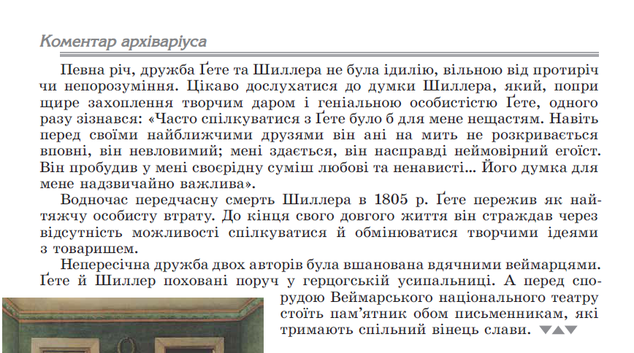
2.

Slide 8
3.

Slide 9
4.
5.

Slide 10
6.

Slide 11
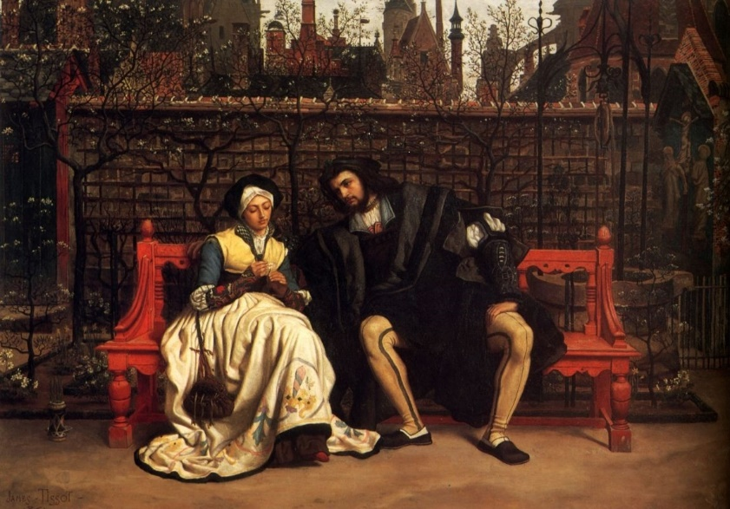
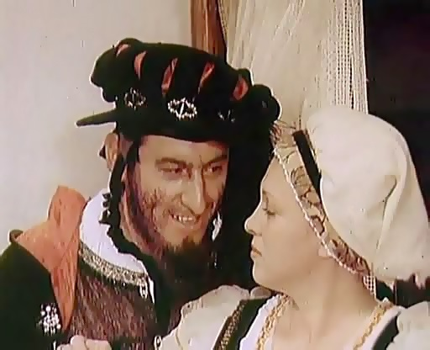
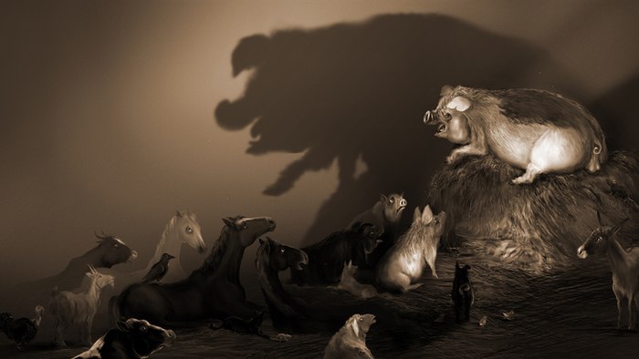
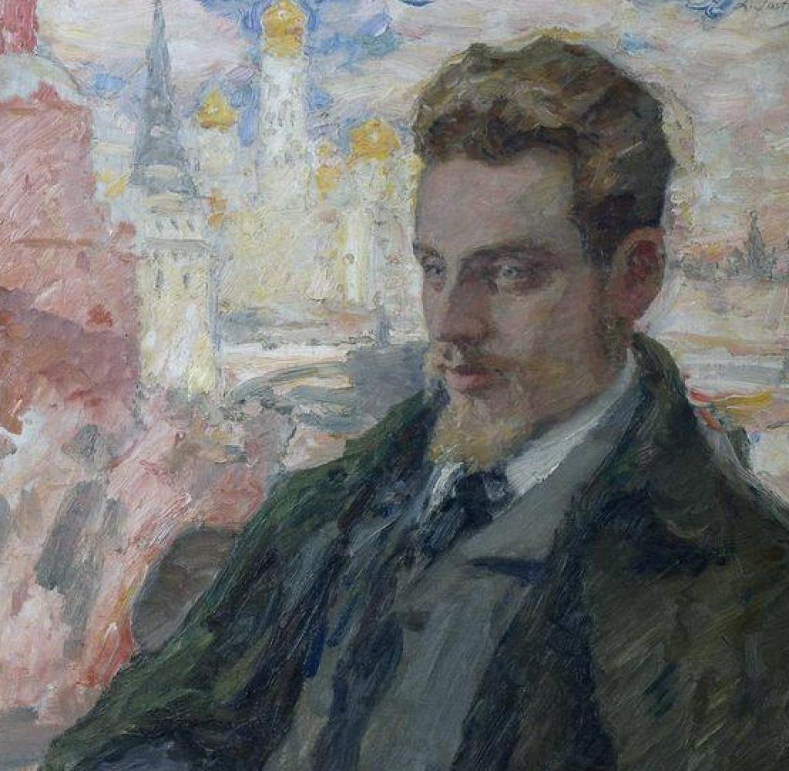
7. «У світі мистецтва» – ознайомлює з творами музики, живопису, скульптури, театру, кіно, анімації, в основі яких сюжети програмових художніх текстів або мистецькі біографії.

Slide 12
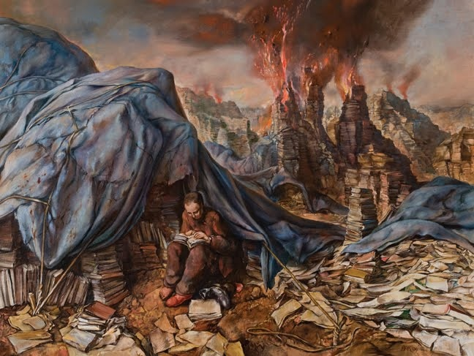
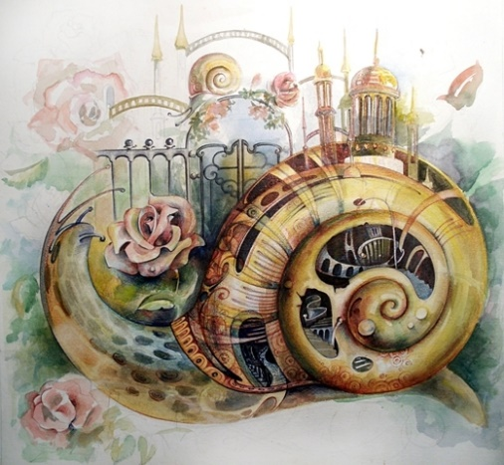
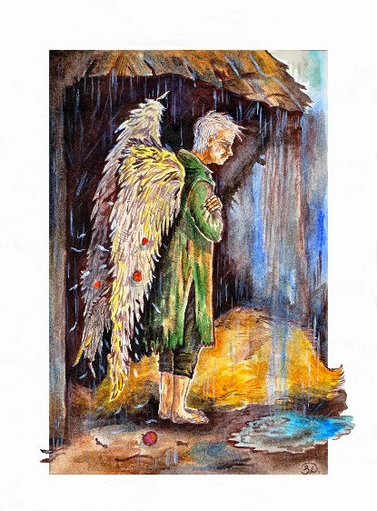
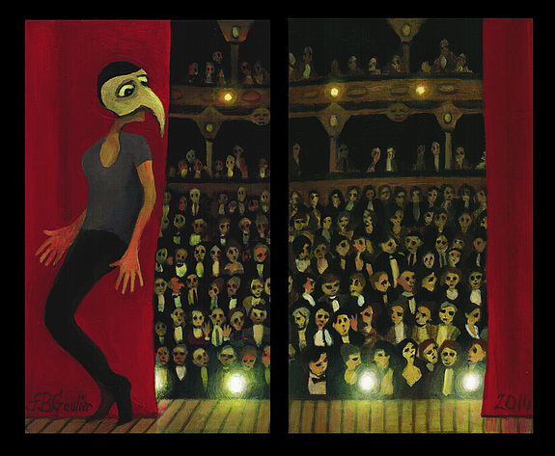
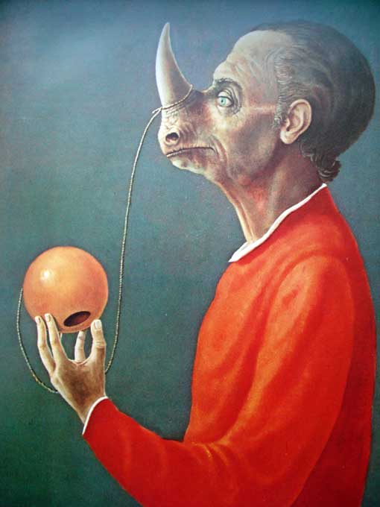

Slide 13
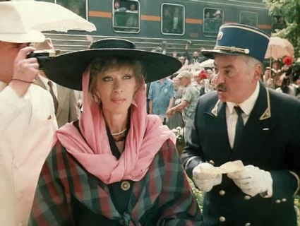
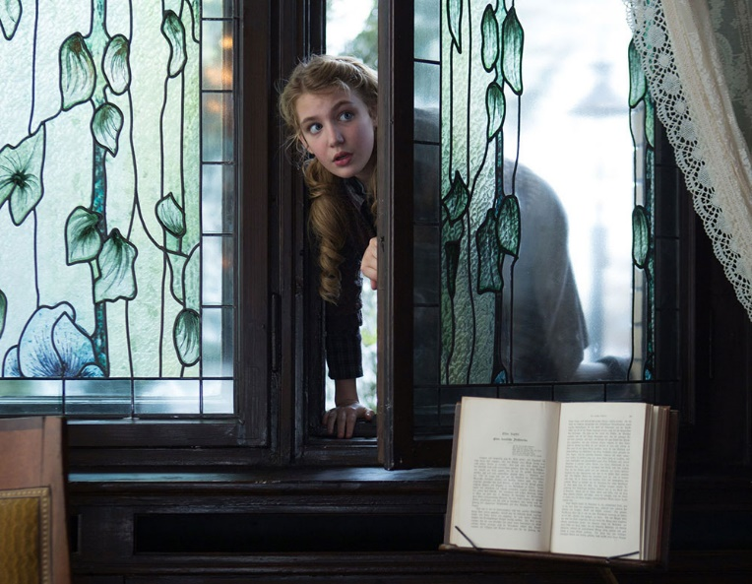
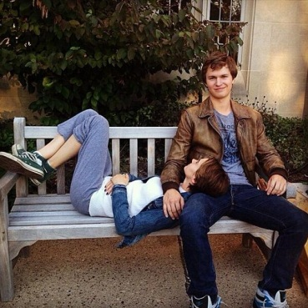
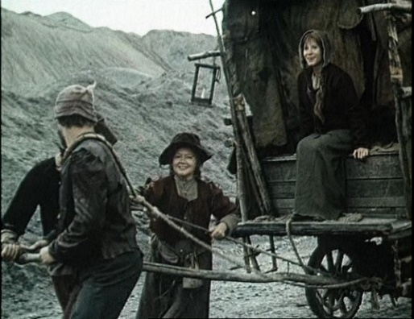
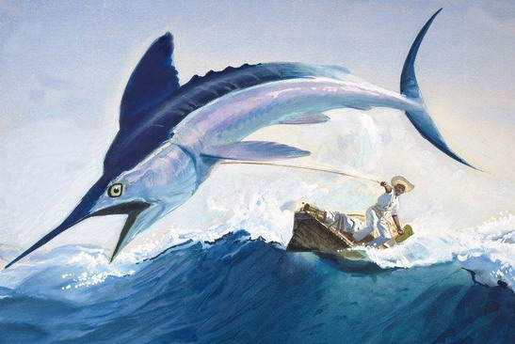

Slide 14
Методичний апарат
1. «Ви це знаєте» – актуалізація знань перед опрацюванням нової теми.
2. «Перевірте себе» – контроль засвоєння знань щодо біографії письменника, прочитаного твору, теоретичних понять, самооцінка досягнень, елементи рефлексії.
3. «Запитання і завдання
для компетентних читачів» –
підведення підсумків та практичне застосування здобутих знань.
Завдання:
пошукові індивідуальні
дискусійні парні
проблемні групові

Slide 15
Формування та розвиток компетентностей:
1) громадянська – наявність власної думки та здатність її відстоювати;
2) соціальна – налагодження добрих стосунків з оточенням;
3) комунікативна – уміння спілкуватися з людьми;
4) інформаційно-цифрова – уміння знаходити, упорядковувати, зберігати та презентувати інформацію за допомогою сучасних технологій;
5) творча – написання творів, створення різноманітних проектів;
6) мовна – знання мов і розвиток культури мовлення та інші.

Slide 16
Навчально-методичний комплект
• Система запитань і завдань для перевірки ключових і предметних компетентностей
• Поточний контроль
• Чіткі критерії оцінювання
• Спрямованість на формування широкої читацької культури й розвиток творчих здібностей

Slide 17
Навчально-методичний комплект
• Календарно-тематичне планування
• Розробки уроків
• Розвиток зв’язного мовлення
• Диференційовані запитання та завдання
• Схеми, таблиці, алгоритми
• Творчі завдання
• Міжпредметні зв’язки: живопис, музика,
кіномистецтво
На сайті видавництва «Генеза»
www.geneza.ua
Скачування безкоштовне

Slide 18
Підручники для старшокласників, які вивчають літературу поглиблено.
У 2018 р. за державний кошт вийшов підручник для 10 класу. Цьогоріч на конкурс подано підручник для 11 класу.

Slide 19
Дякуємо за увагу!

Slide 20
Сайт:
www.geneza.ua
Торговий Дім «Всесвіт»
тел.: (044)379-10-54
(044)379-14-07 http://tdvsesvit.com.ua/
Будемо раді співпраці!

